Slide 1











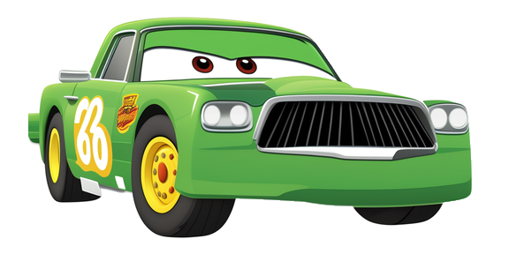


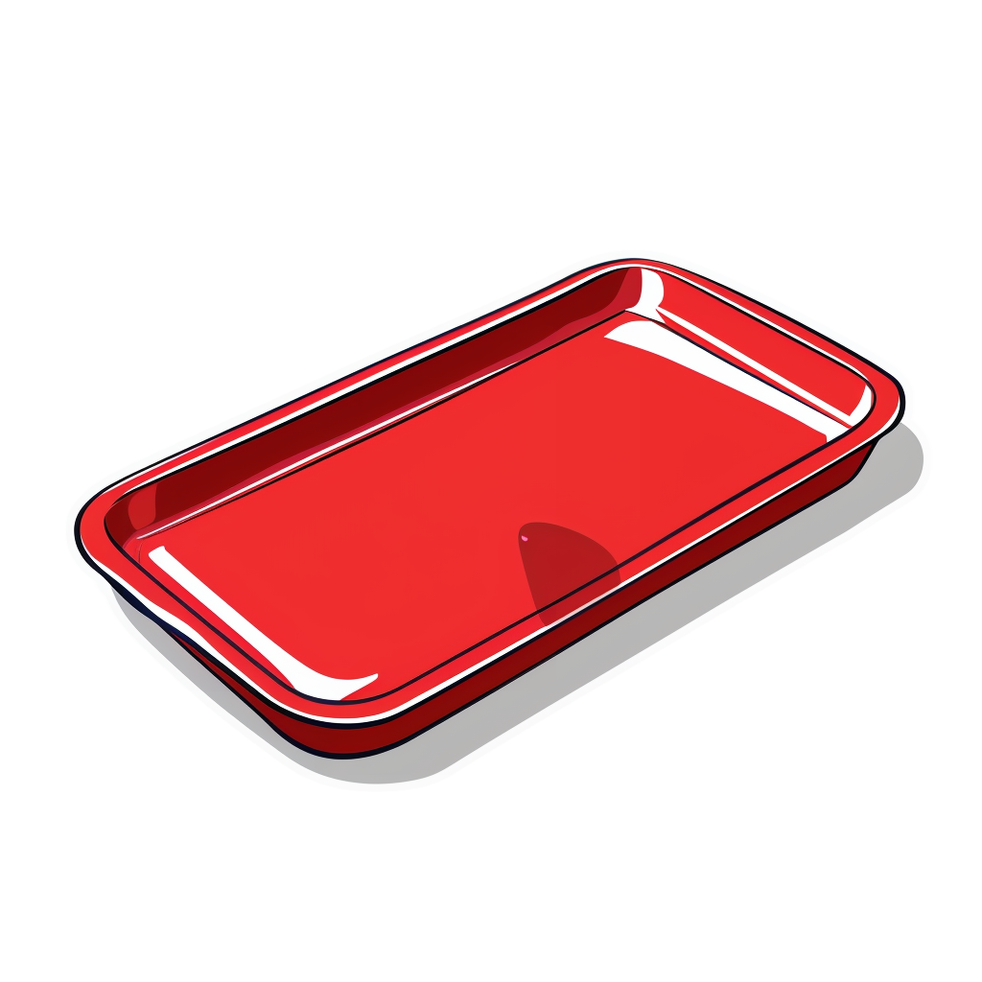







УС-УС-УС-НА СТОЛЕ СТОИТ
УС-УС-УС-НАС ВЕЗЁТ
АС-АС-АС-ОЧЕНЬ НУЖЕН
ОС-ОС-ОС-В САДУ МНОГО
ОС-ОС-ОС-МЫ КУПИЛИ
УС-УС-УС-КОЛЮЧИЙ
ОС-ОС-ОС-НА КУХНЕ
АС-АС-АС-ВКУСНЫЙ

